Slide 1

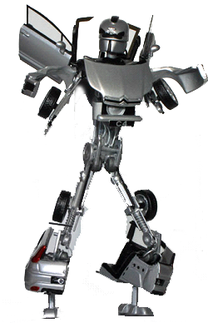
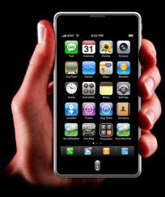
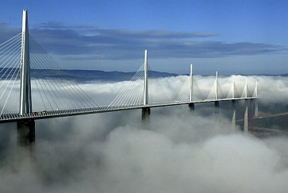
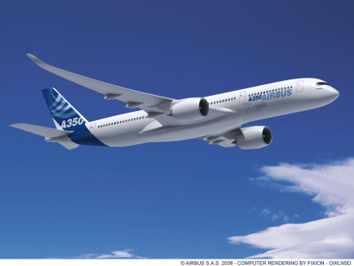
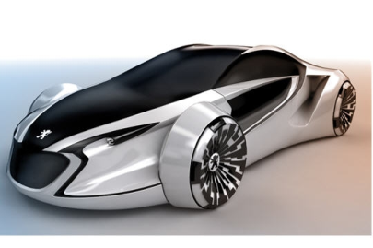

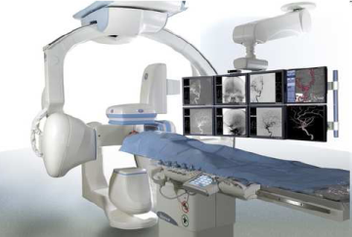
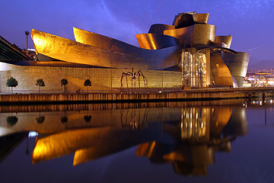
Cinématique graphique – Correction

Slide 2
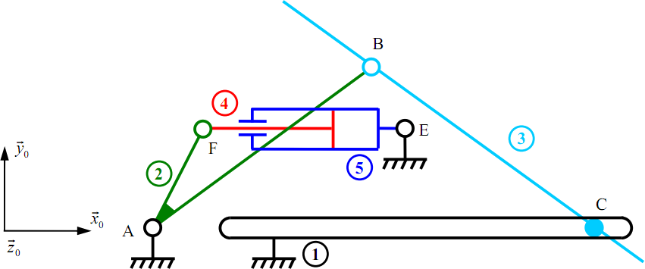
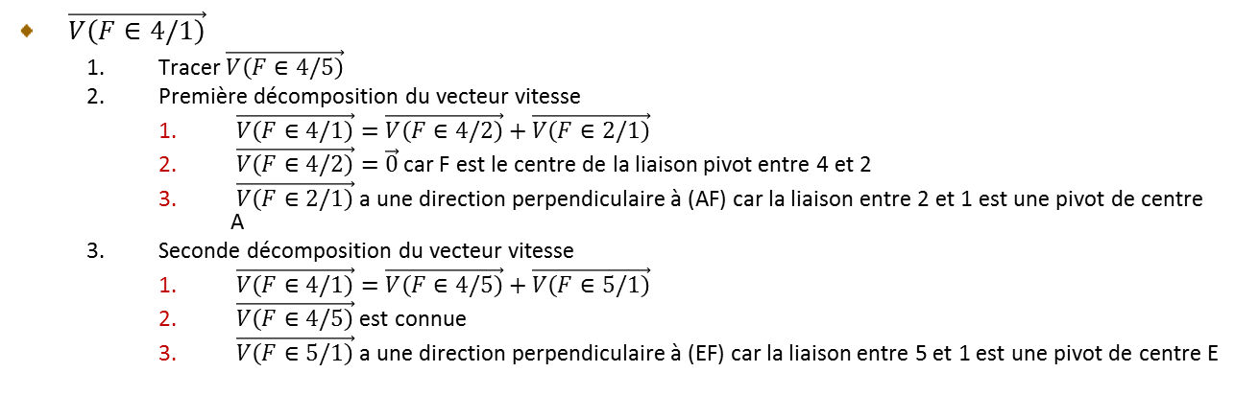



Porte d’autobus
$\vec{V\left(F∈4/1\right)}$
Tracer $\vec{V\left(F∈4/5\right)}$
Première décomposition du vecteur vitesse
$\vec{V\left(F∈4/1\right)}=\vec{V\left(F∈4/2\right)}+\vec{V\left(F∈2/1\right)}$
$\vec{V\left(F∈4/2\right)}=\vec{0}$ car F est le centre de la liaison pivot entre 4 et 2
$\vec{V\left(F∈2/1\right)}$ a une direction perpendiculaire à (AF) car la liaison entre 2 et 1 est une pivot de centre A
Seconde décomposition du vecteur vitesse
$\vec{V\left(F∈4/1\right)}=\vec{V\left(F∈4/5\right)}+\vec{V\left(F∈5/1\right)}$
$\vec{V\left(F∈4/5\right)}$ est connue
$\vec{V\left(F∈5/1\right)}$ a une direction perpendiculaire à (EF) car la liaison entre 5 et 1 est une pivot de centre E
Direction de $\vec{V\left(F∈5/1\right)}$
Direction de $\vec{V\left(F∈2/1\right)}$
$$\vec{V\left(F∈4/5\right)}$$

Slide 3

Porte d’autobus
$\vec{V\left(F∈4/1\right)}$
Tracer $\vec{V\left(F∈4/5\right)}$
Première décomposition du vecteur vitesse
$\vec{V\left(F∈4/1\right)}=\vec{V\left(F∈4/2\right)}+\vec{V\left(F∈2/1\right)}$
$\vec{V\left(F∈4/2\right)}=\vec{0}$ car F est le centre de la liaison pivot entre 4 et 2
$\vec{V\left(F∈2/1\right)}$ a une direction perpendiculaire à (AF) car la liaison entre 2 et 1 est une pivot de centre A
Seconde décomposition du vecteur vitesse
$\vec{V\left(F∈4/1\right)}=\vec{V\left(F∈4/5\right)}+\vec{V\left(F∈5/1\right)}$
$\vec{V\left(F∈4/5\right)}$ est connue
$\vec{V\left(F∈5/1\right)}$ a une direction perpendiculaire à (EF) car la liaison entre 5 et 1 est une pivot de centre E
Direction de $\vec{V\left(F∈5/1\right)}$
Direction de $\vec{V\left(F∈2/1\right)}$
$$\vec{V\left(F∈4/1\right)}$$
$$\vec{V\left(F∈4/5\right)}$$

Slide 4

Porte d’autobus
$\vec{V\left(B∈3/1\right)}$
$\vec{V\left(B∈3/1\right)}=\vec{V\left(B∈3/2\right)}+\vec{V\left(B∈2/1\right)}$
$\vec{V\left(B∈3/2\right)}=\vec{0}$ car B est le centre de la liaison pivot entre 3 et 2
$$\vec{V\left(F∈4/1\right)}$$

Slide 5
Porte d’autobus
$\vec{V\left(B∈3/1\right)}$
$\vec{V\left(B∈3/1\right)}=\vec{V\left(B∈3/2\right)}+\vec{V\left(B∈2/1\right)}$
$\vec{V\left(B∈3/2\right)}=\vec{0}$ car B est le centre de la liaison pivot entre 3 et 2
$$\vec{V\left(F∈4/1\right)}$$

Slide 6

Porte d’autobus
$\vec{V\left(B∈3/1\right)}$
$\vec{V\left(B∈3/1\right)}=\vec{V\left(B∈3/2\right)}+\vec{V\left(B∈2/1\right)}$
$\vec{V\left(B∈3/2\right)}=\vec{0}$ car B est le centre de la liaison pivot entre 3 et 2
$$\vec{V\left(B∈3/1\right)}$$
$$\vec{V\left(F∈4/1\right)}$$

Slide 7
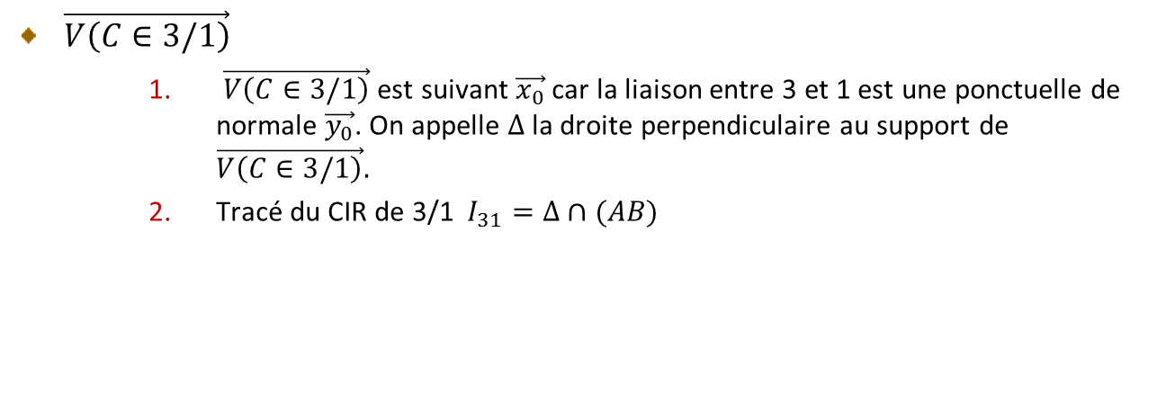
Porte d’autobus
$\vec{V\left(C∈3/1\right)}$
$\vec{V\left(C∈3/1\right)}$ est suivant $\vec{x_{0}}$ car la liaison entre 3 et 1 est une ponctuelle de normale $\vec{y_{0}}$. On appelle $Δ$ la droite perpendiculaire au support de $\vec{V\left(C∈3/1\right)}.$
Tracé du CIR de 3/1 $I_{31}=Δ∩(AB)$
$$\vec{V\left(B∈3/1\right)}$$

Slide 8

Porte d’autobus
$\vec{V\left(C∈3/1\right)}$
$\vec{V\left(C∈3/1\right)}$ est suivant $\vec{x_{0}}$ car la liaison entre 3 et 1 est une ponctuelle de normale $\vec{y_{0}}$. On appelle $Δ$ la droite perpendiculaire au support de $\vec{V\left(C∈3/1\right)}.$
Tracé du CIR de 3/1 $I_{31}=Δ∩(AB)$
$$\vec{V\left(B∈3/1\right)}$$

Slide 9

Porte d’autobus
$\vec{V\left(C∈3/1\right)}$
$\vec{V\left(C∈3/1\right)}$ est suivant $\vec{x_{0}}$ car la liaison entre 3 et 1 est une ponctuelle de normale $\vec{y_{0}}$. On appelle $Δ$ la droite perpendiculaire au support de $\vec{V\left(C∈3/1\right)}.$
Tracé du CIR de 3/1 $I_{31}=Δ∩(AB)$
$$\vec{V\left(B∈3/1\right)}$$
Direction de $\vec{V\left(C∈3/1\right)}$

Slide 10

Porte d’autobus
$\vec{V\left(C∈3/1\right)}$
$\vec{V\left(C∈3/1\right)}$ est suivant $\vec{x_{0}}$ car la liaison entre 3 et 1 est une ponctuelle de normale $\vec{y_{0}}$. On appelle $Δ$ la droite perpendiculaire au support de $\vec{V\left(C∈3/1\right)}.$
Tracé du CIR de 3/1 $I_{31}=Δ∩(AB)$
$$I_{31}$$
$$\vec{V\left(B∈3/1\right)}$$
Direction de $\vec{V\left(C∈3/1\right)}$

Slide 11

Porte d’autobus
$\vec{V\left(C∈3/1\right)}$
$\vec{V\left(C∈3/1\right)}$ est suivant $\vec{x_{0}}$ car la liaison entre 3 et 1 est une ponctuelle de normale $\vec{y_{0}}$. On appelle $Δ$ la droite perpendiculaire au support de $\vec{V\left(C∈3/1\right)}.$
Tracé du CIR de 3/1 $I_{31}=Δ∩(AB)$
Equiprojectivité : $\vec{V\left(B∈3/1\right)}⋅\vec{BC}=\vec{V\left(C∈3/1\right)}⋅\vec{BC}$
$$I_{31}$$
$$\vec{V\left(B∈3/1\right)}$$
Direction de $\vec{V\left(C∈3/1\right)}$

Slide 12

Porte d’autobus
$\vec{V\left(C∈3/1\right)}$
$$I_{31}$$
$$\vec{V\left(B∈3/1\right)}$$
Direction de $\vec{V\left(C∈3/1\right)}$

Slide 13

Porte d’autobus
$\vec{V\left(C∈3/1\right)}$
$$\vec{V\left(B∈3/1\right)}$$
$$I_{31}$$
Direction de $\vec{V\left(C∈3/1\right)}$

Slide 14
Porte d’autobus
$\vec{V\left(C∈3/1\right)}$
$$\vec{V\left(B∈3/1\right)}$$
$$I_{31}$$
Direction de $\vec{V\left(C∈3/1\right)}$

Slide 15
Porte d’autobus
$\vec{V\left(C∈3/1\right)}$
$$\vec{V\left(B∈3/1\right)}$$
$$I_{31}$$
Direction de $\vec{V\left(C∈3/1\right)}$

Slide 16
Porte d’autobus
$\vec{V\left(C∈3/1\right)}$
$$\vec{V\left(B∈3/1\right)}$$
$$I_{31}$$
Direction de $\vec{V\left(C∈3/1\right)}$

Slide 17

Porte d’autobus
$\vec{V\left(C∈3/1\right)}$
$$\vec{V\left(B∈3/1\right)}$$
$$I_{31}$$
$$\vec{V\left(C∈3/1\right)}$$
Direction de $\vec{V\left(C∈3/1\right)}$

Slide 18



Porte d’autobus
CIR de 4 par rapport à 1 :
$I_{41}$, $I_{42}$ et $I_{21}$ sont alignés
$$I_{42}$$
$$I_{42}$$

Slide 19
Porte d’autobus
CIR de 4 par rapport à 1 :
$I_{41}$, $I_{42}$ et $I_{21}$ sont alignés
$$I_{42}$$
$$I_{42}$$

Slide 20

Porte d’autobus
CIR de 4 par rapport à 1 :
$I_{41}$, $I_{42}$ et $I_{21}$ sont alignés
$I_{41}$, $I_{45}$ et $I_{51}$ sont alignés
$$I_{42}$$
$$I_{42}$$

Slide 21

Porte d’autobus
CIR de 4 par rapport à 1 :
$I_{41}$, $I_{42}$ et $I_{21}$ sont alignés
$I_{41}$, $I_{45}$ et $I_{51}$ sont alignés
Support de I₄₅
$$I_{42}$$
$$I_{51}$$
$$I_{42}$$

Slide 22
Porte d’autobus
CIR de 4 par rapport à 1 :
$I_{41}$, $I_{42}$ et $I_{21}$ sont alignés
$I_{41}$, $I_{45}$ et $I_{51}$ sont alignés
Support de I₄₅
$$I_{42}$$
$$I_{51}$$
$$I_{42}$$

Slide 23

Porte d’autobus
CIR de 4 par rapport à 1 :
$I_{41}$, $I_{42}$ et $I_{21}$ sont alignés
$I_{41}$, $I_{45}$ et $I_{51}$ sont alignés
$$I_{41}$$
Support de I₄₅
$$I_{42}$$
$$I_{51}$$
$$I_{42}$$

